Slide 1
Чий обрис?
КРЗ за програмою Юлії Рібцун

Slide 2
Цілі:
розвиток мислення на основі аналізу та синтезу;
розвиток уваги, зорової пам’яті при визначенні об’єкта;
розвиток пам’яті в процесі відтворення назв тварин;
розвиток мовлення на основі збагачення словникового запасу біологічною термінологією;
розвиток пізнавального інтересу;
розвиток активності та самостійності при виконанні пізнавальних завдань тощо.
Шановні колеги, запитуйте в учнів, чому саме вони зробили той чи інший умовивід. У процесі пояснення відповіді вихованці обиратимуть потрібні вислови, пригадуватимуть назви частин тіла тварин та птахів.

Slide 3


Slide 4


Slide 5
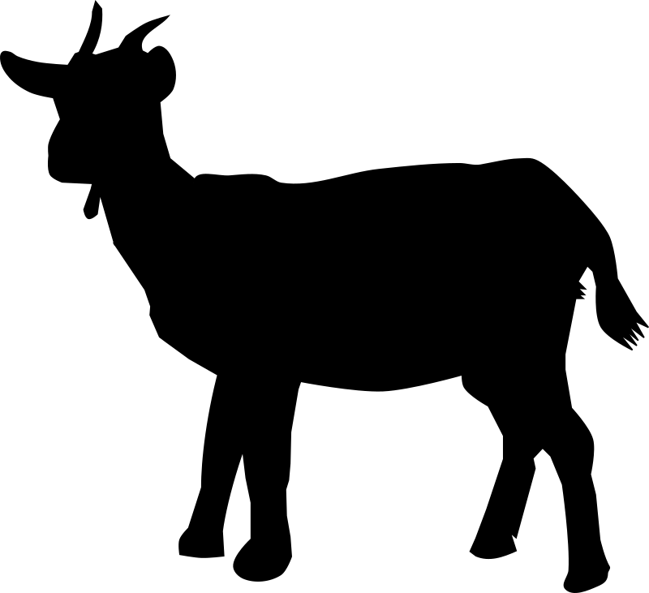

Slide 6
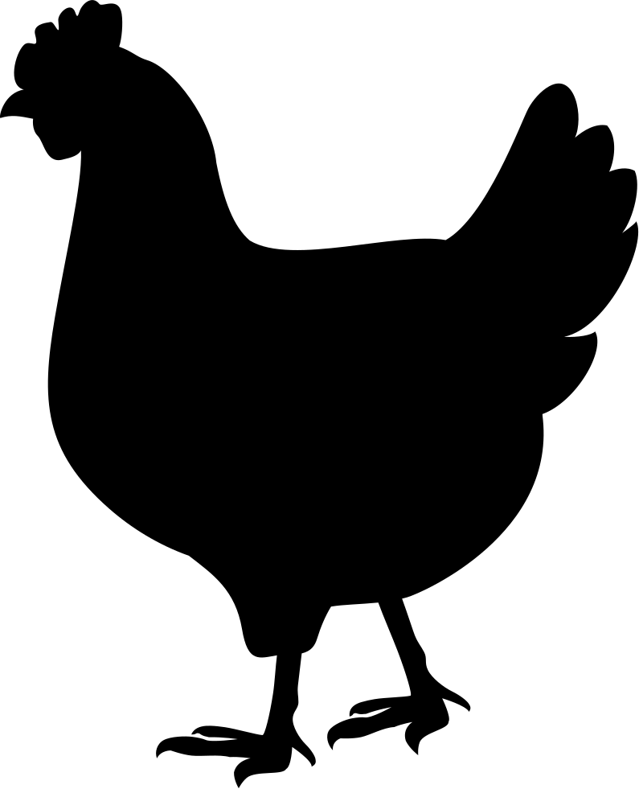

Slide 7
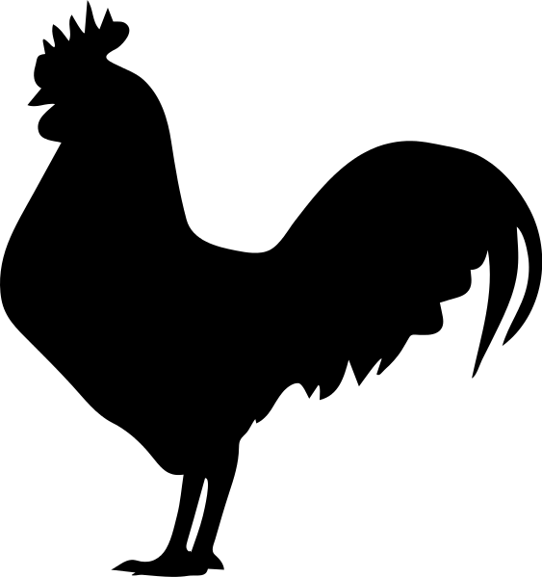

Slide 8


Slide 9


Slide 10


Slide 11


Slide 12


Slide 13
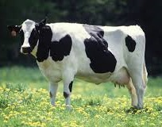
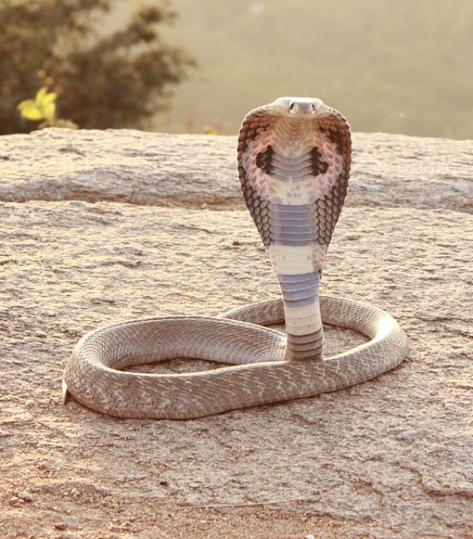
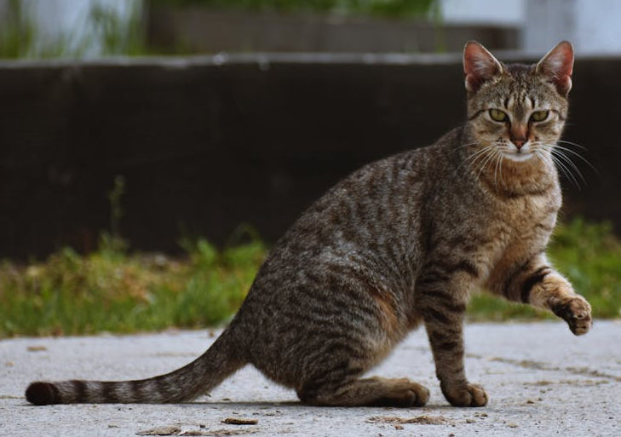
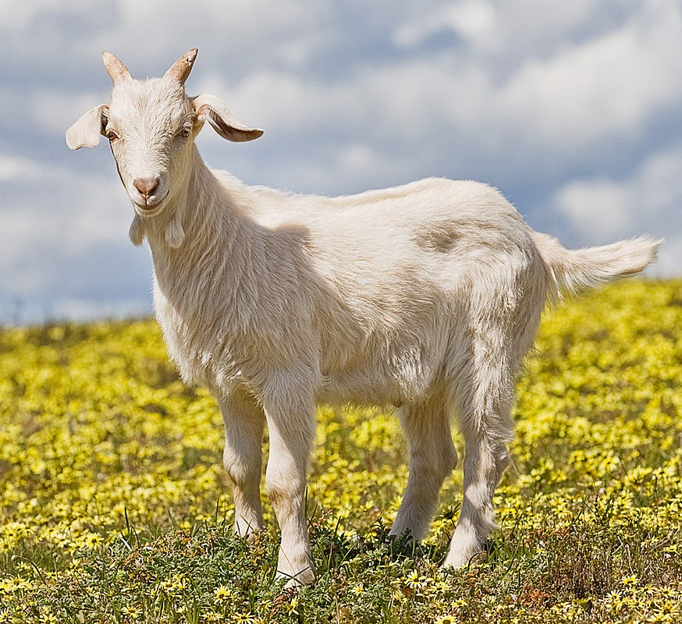
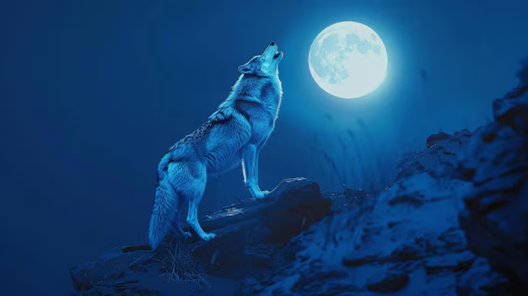
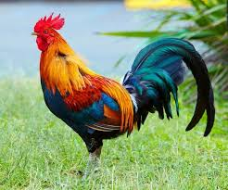
Якщо виникали труднощі у впізнаванні тварин

Slide 14
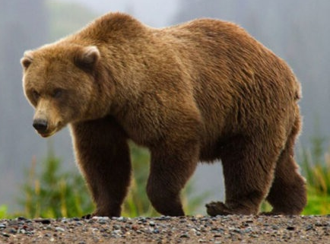
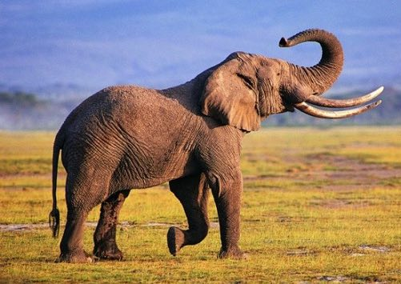
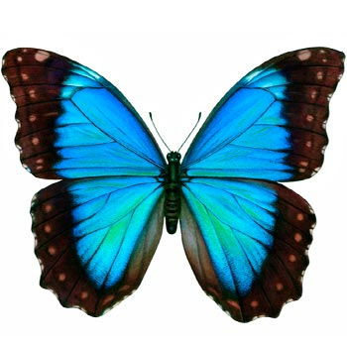
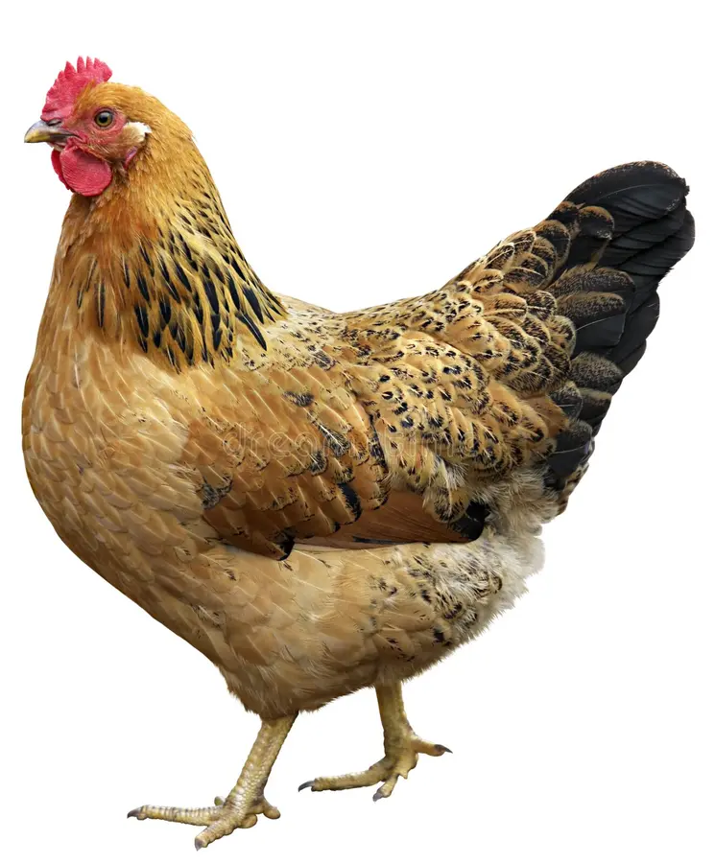

Slide 15
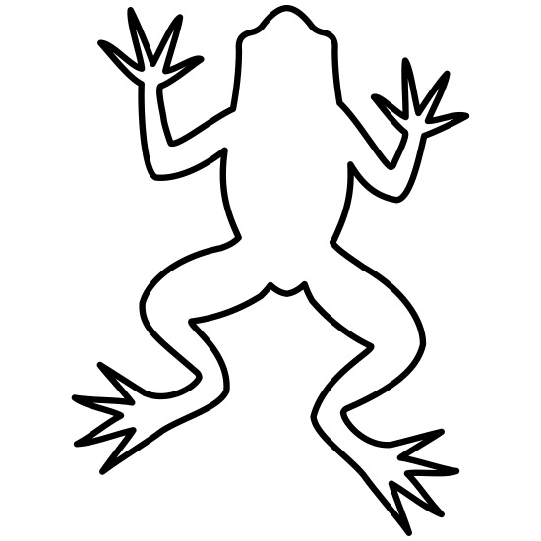

Slide 16
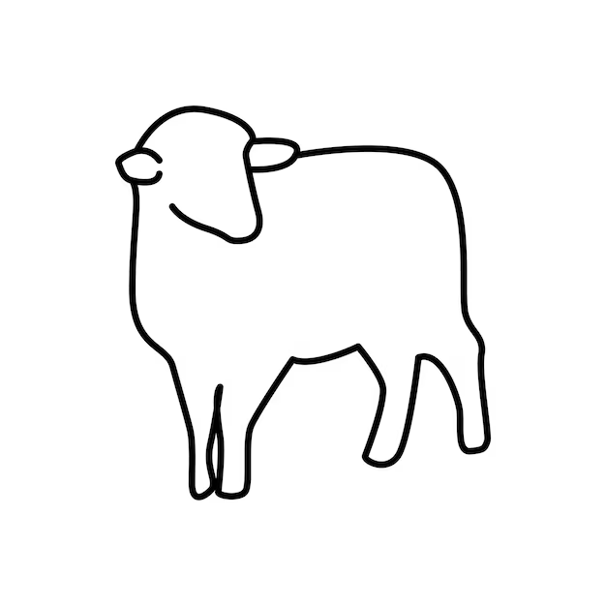

Slide 17
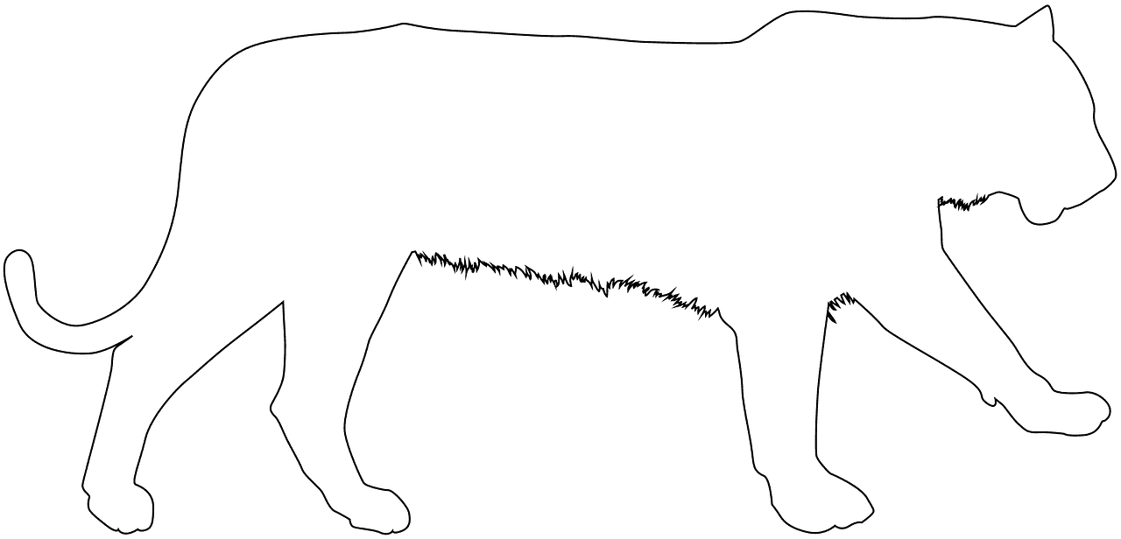

Slide 18
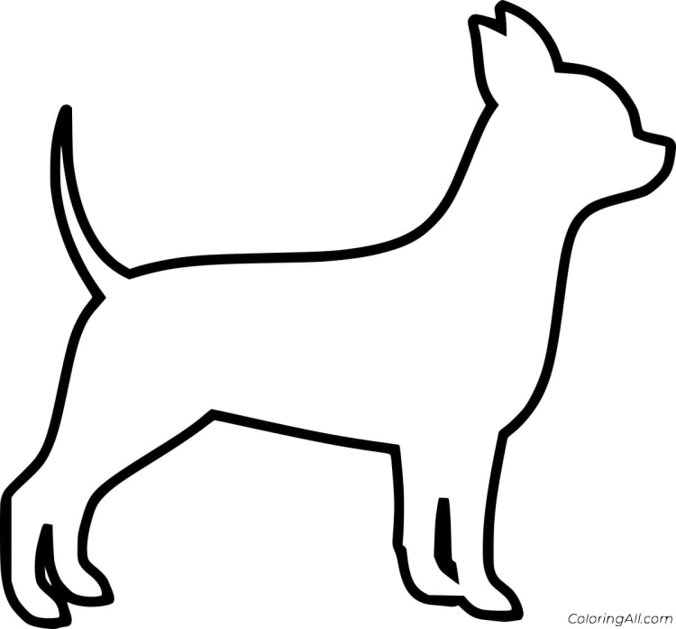

Slide 19


Slide 20


Slide 21
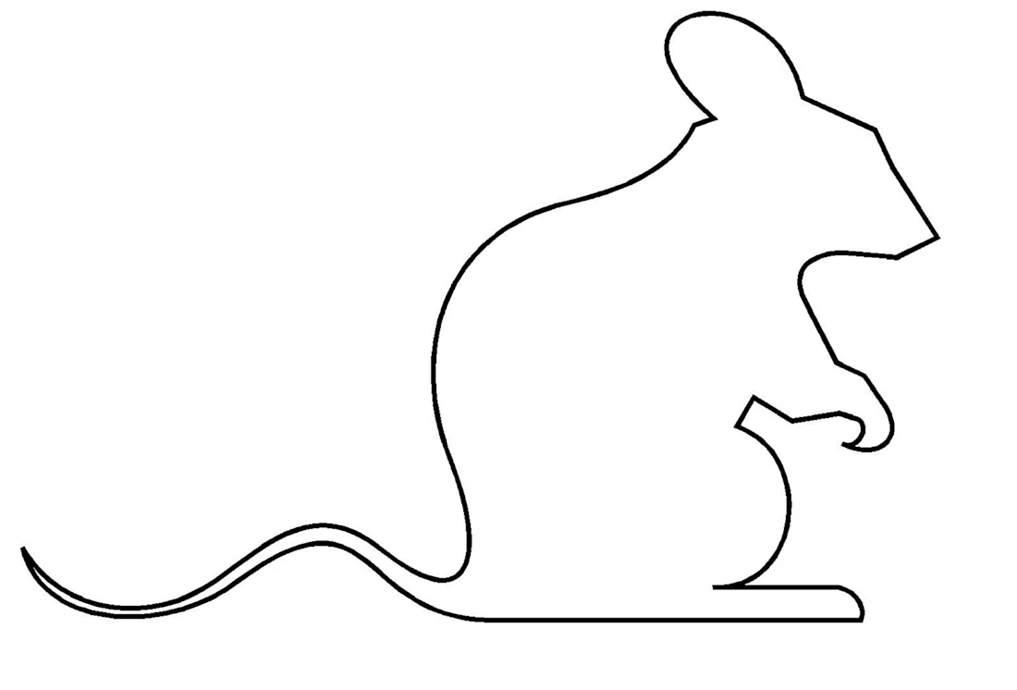

Slide 22
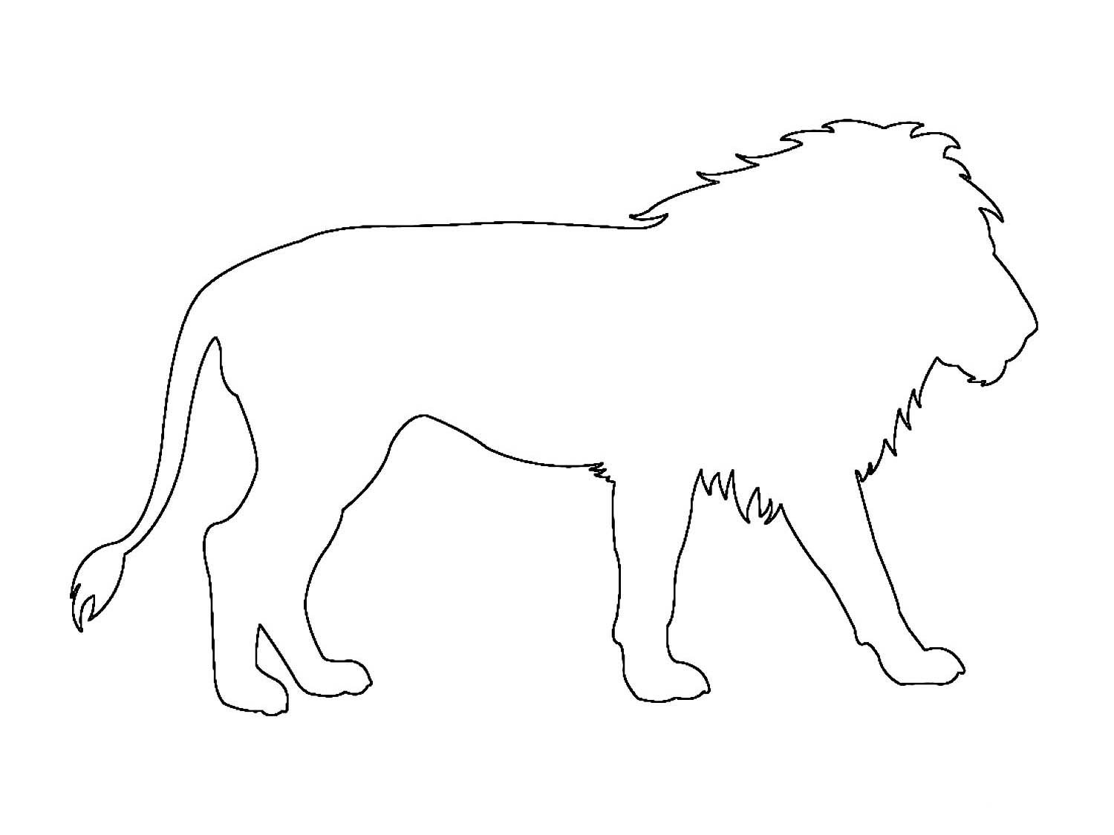

Slide 23
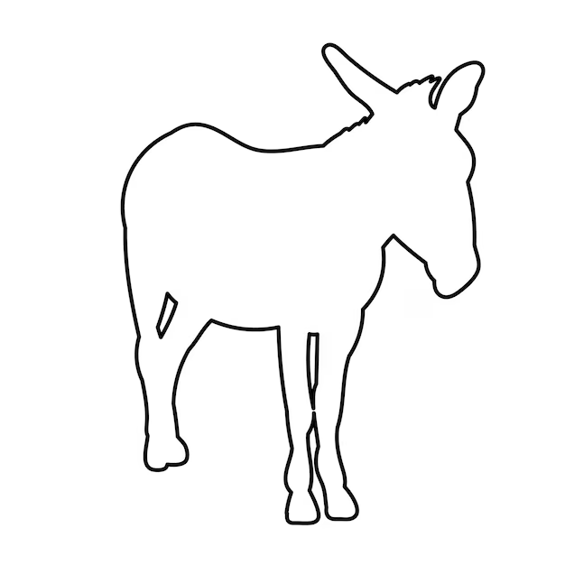

Slide 24
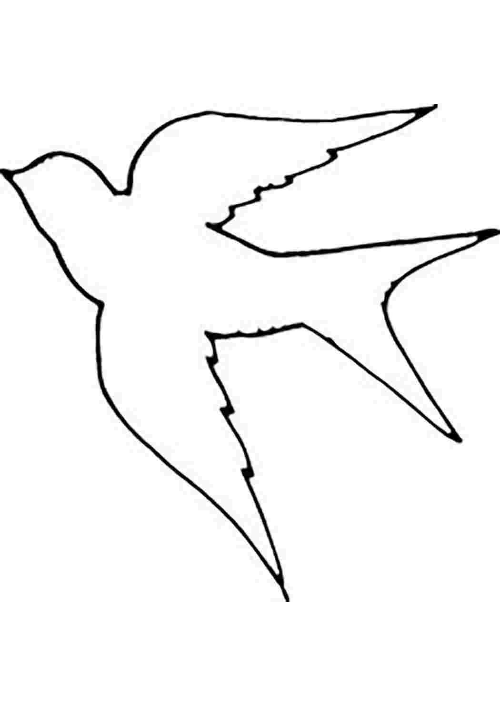

Slide 25
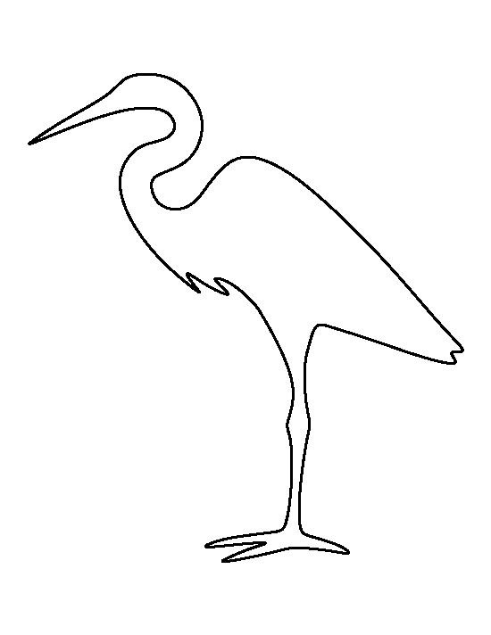

Slide 26
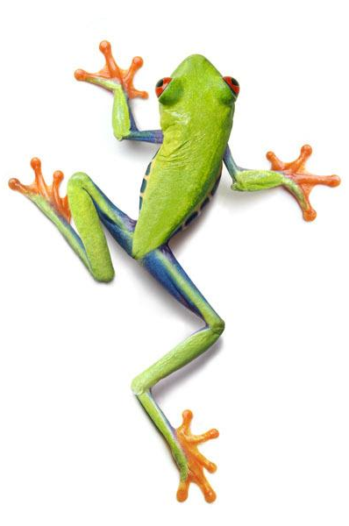
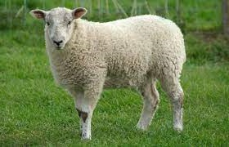
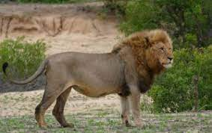
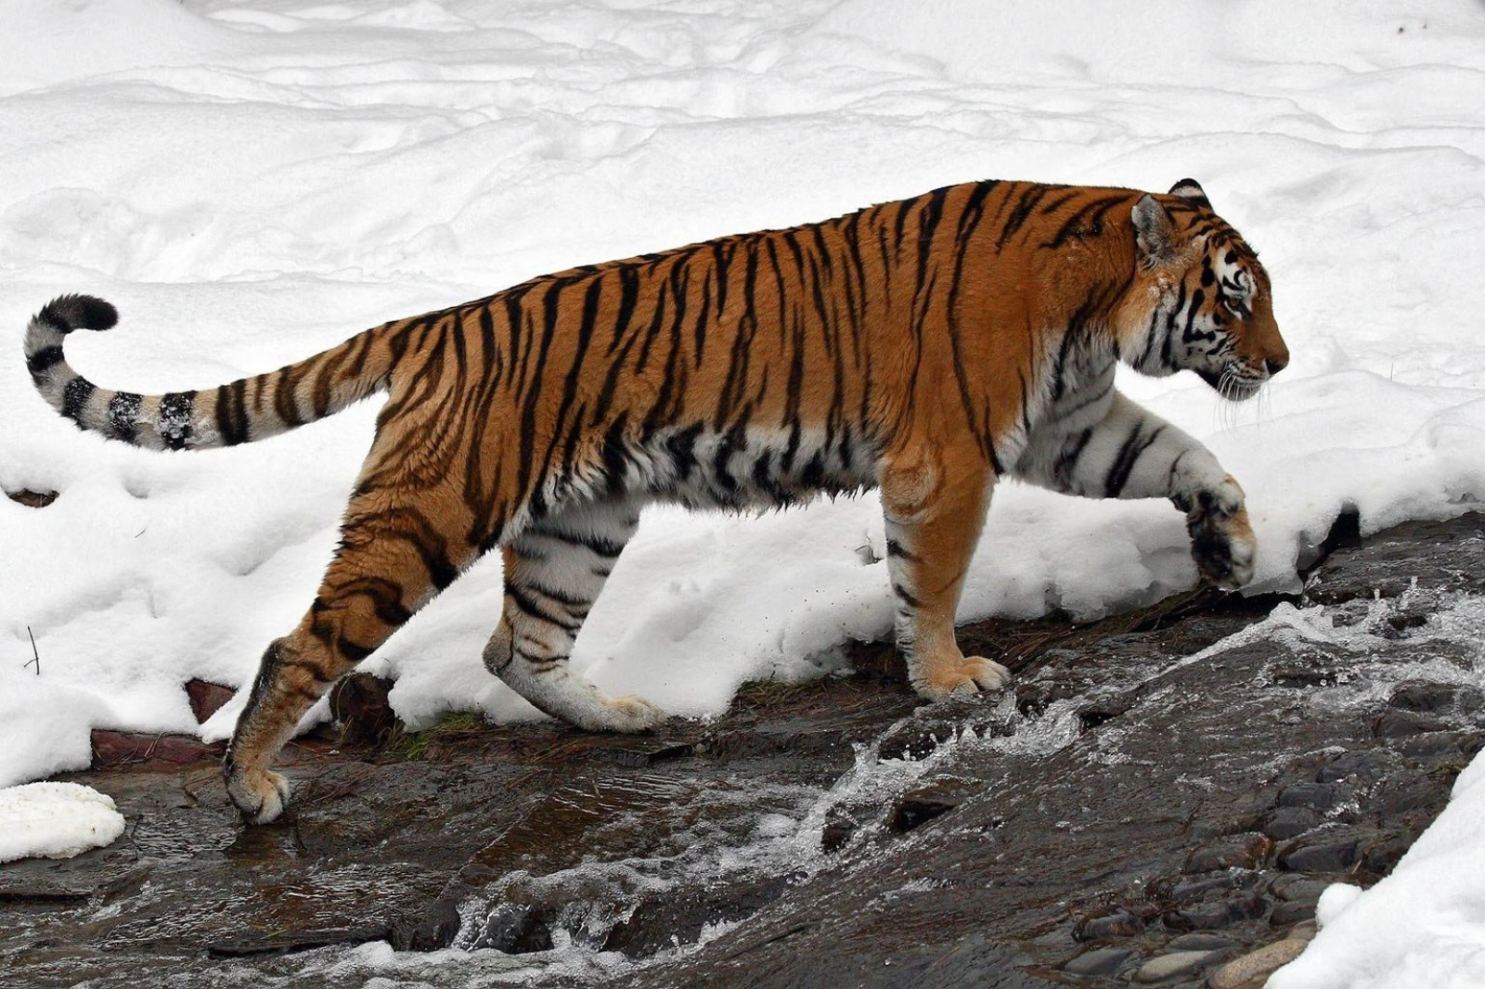
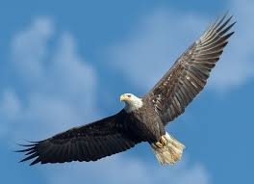
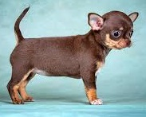
Якщо виникали труднощі у впізнаванні тварин

Slide 27
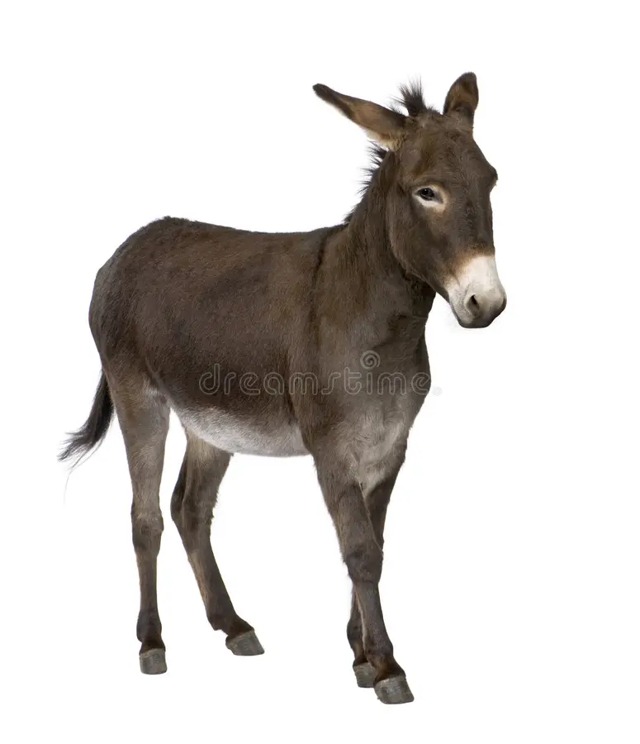
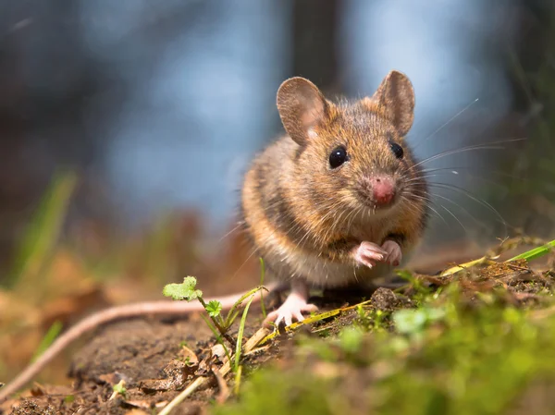
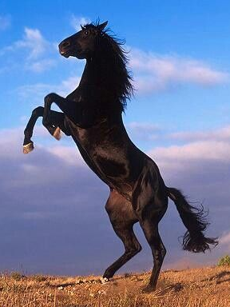
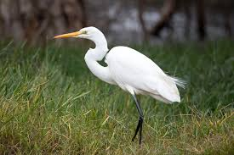
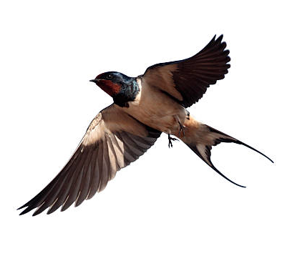

Slide 28
Зичу миру та добра!
Ваш творчий дефектолог - пані Наталя!

